Slide 2
Портал электронного обучения ГАУ ДПО РБ «Центр повышения квалификации» portal.medupk.ru

Slide 3
Портал электронного обучения ГАУ ДПО РБ «Центр повышения квалификации» portal.medupk.ru

Slide 4
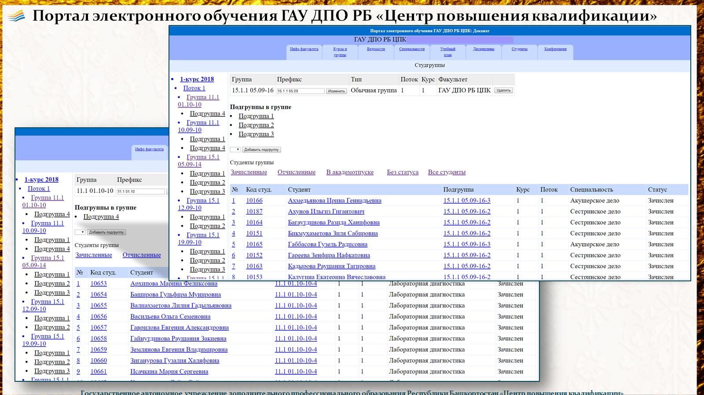
Портал электронного обучения ГАУ ДПО РБ «Центр повышения квалификации»

Slide 5
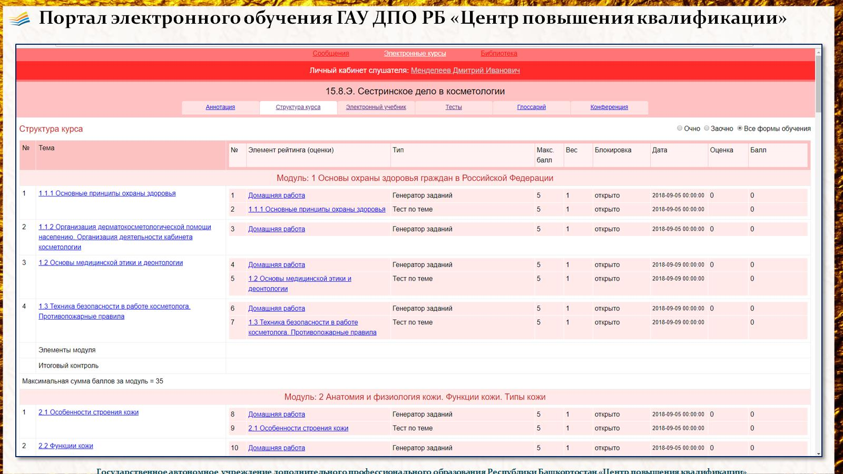
Портал электронного обучения ГАУ ДПО РБ «Центр повышения квалификации»

Slide 6
Портал электронного обучения ГАУ ДПО РБ «Центр повышения квалификации»

Slide 7
Портал электронного обучения ГАУ ДПО РБ «Центр повышения квалификации»

Slide 8
Портал электронного обучения ГАУ ДПО РБ «Центр повышения квалификации»

Slide 9
Портал электронного обучения ГАУ ДПО РБ «Центр повышения квалификации»

Slide 10
Портал электронного обучения ГАУ ДПО РБ «Центр повышения квалификации»

Slide 11
Благодарим за внимание!

